Slide 1
Безопасность на дороге начинается
с семьи
Составители:
Группа «Фантазеры»
2024г

Slide 2
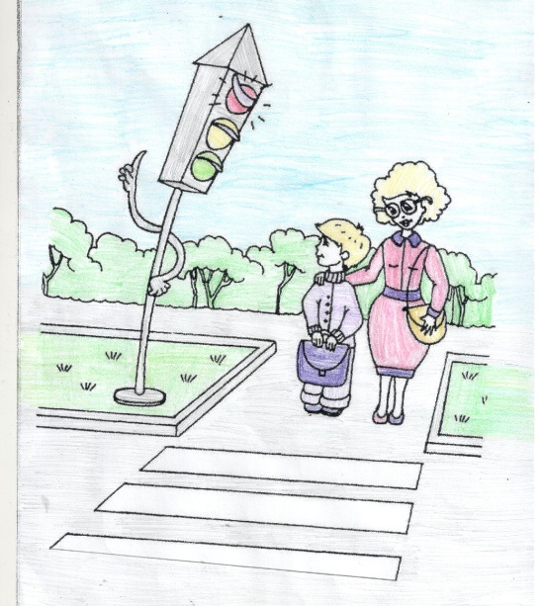
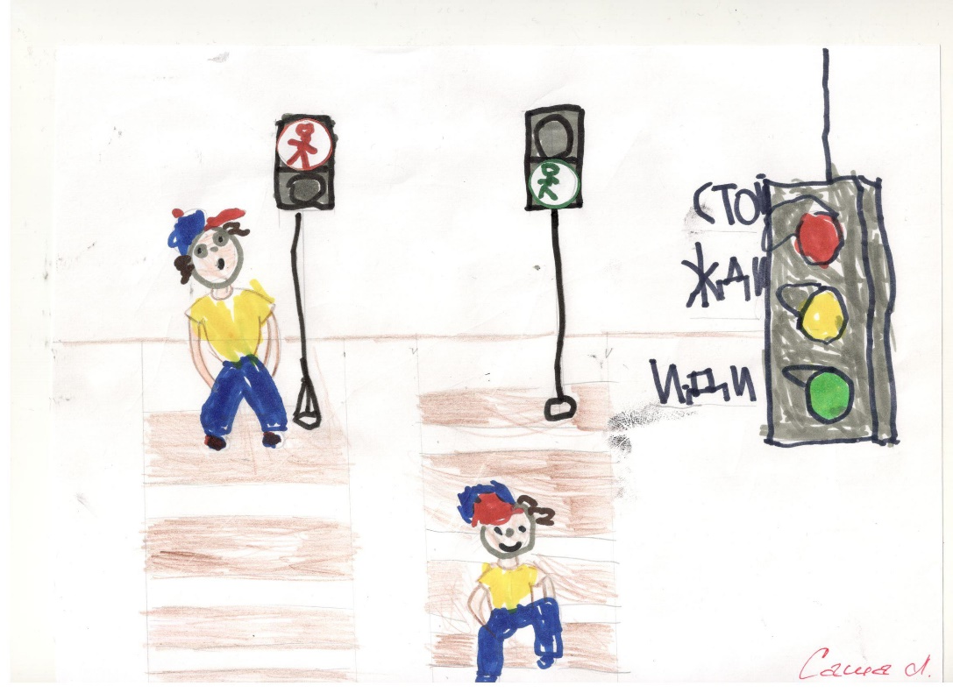
У дороги в домике
Без сада и крылечка
Проживают гномики,
Два славных человечка:
Не играют в домино,
В салки или прятки,
А весь день глядят в окно:
Все ли там в порядке?
Гном зелёный говорит:
— Все спокойно. Путь открыт!
Два Гномика
Вера
Если вышел красный
— Значит, путь опасный!
И днём, и ночью тёмною
Окошки в нём не гаснут:
Вот вышел гном зелёный,
Вот появился красный.
У человечков важная
И сложная работа —
Неосторожным гражданам
Мигнуть у перехода!
Александр Л

Slide 3
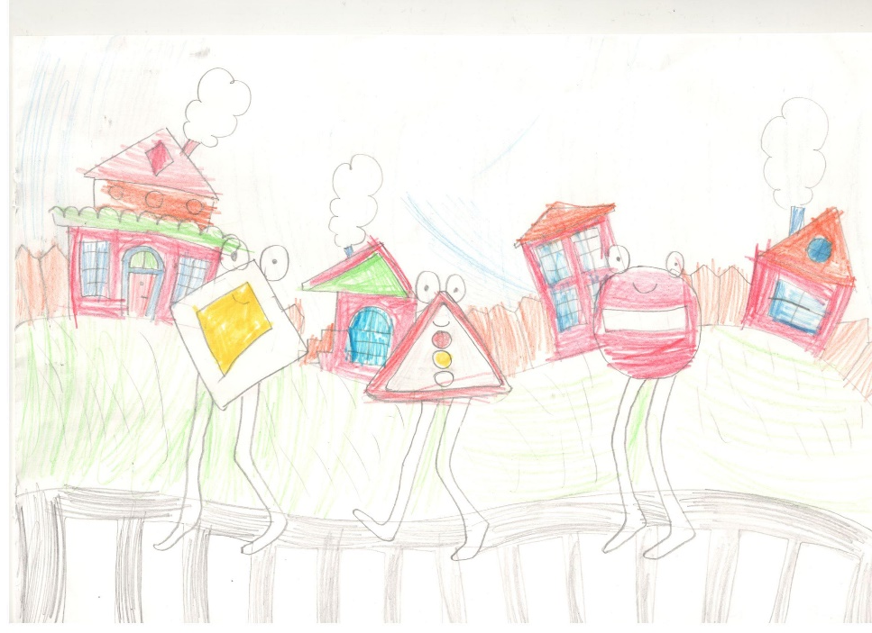
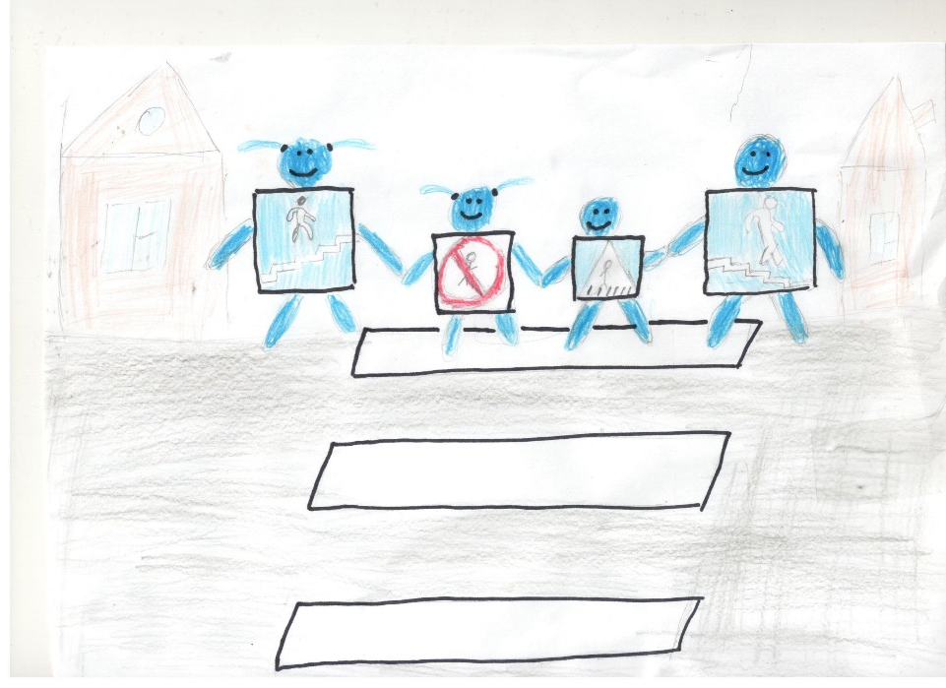
Малыш, запомни знаки Дорожного движения
Тогда гулять ты будешь Всегда без осложнения:
Чёрный автобус На белом квадрате,
Он означает — здесь остановка.
В таком же квадрате Знак «Р» ты увидишь,
Знают водители, Это — парковка.
Как тельма у матросов, На дороге ряд полосок. Знает каждый пешеход,
Там, где «зебра» — переход!
Мирослава
Дарья

Slide 4
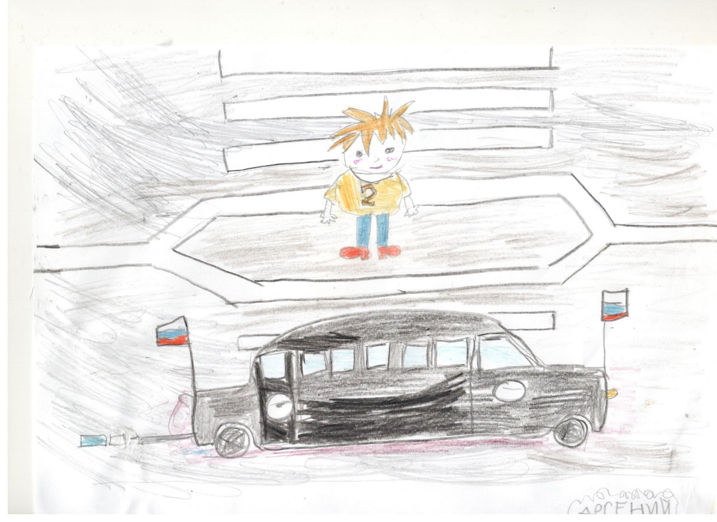
Островок безопасности
Островок безопасности — это дорожный элемент, который разделяет полосы движения и полосы движения автомобилей от путей трамваев, а также служит местом для остановки пешеходов, переходящих через проезжую часть.
Арсений

Slide 5
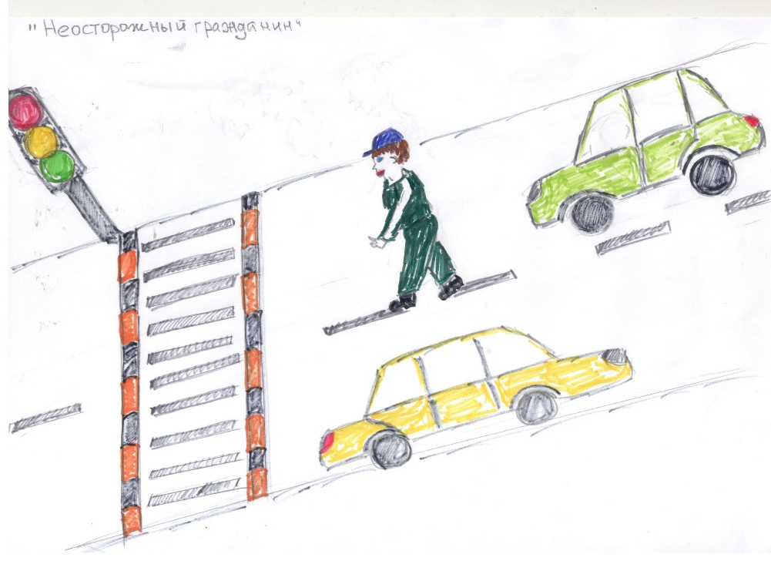
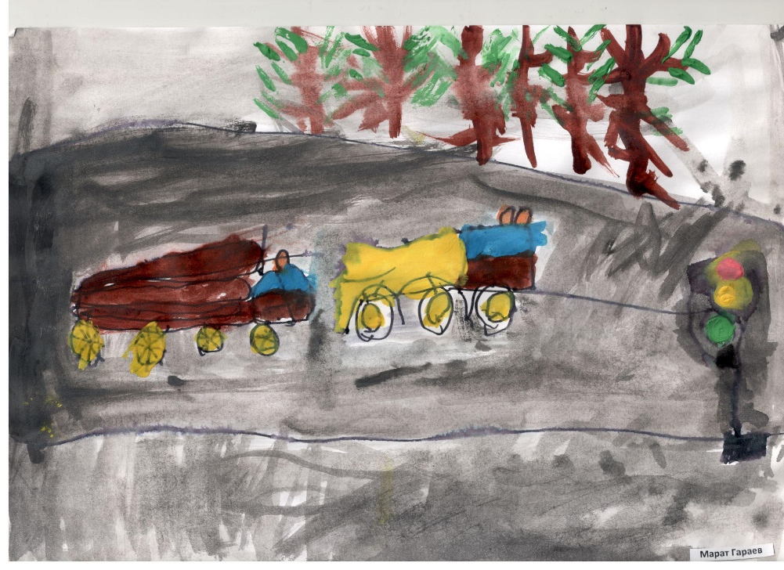
Дорога не место для игр
Дорога не место для игр, так как она опасна и иногда непредсказуема.
Опасно:
играть вблизи дороги;
кататься на велосипеде, роликах, скейтборде, самокате по проезжей части дороги и рядом с ней;
и даже просто находиться рядом с дорогой.
Алексей
Марат

Slide 6
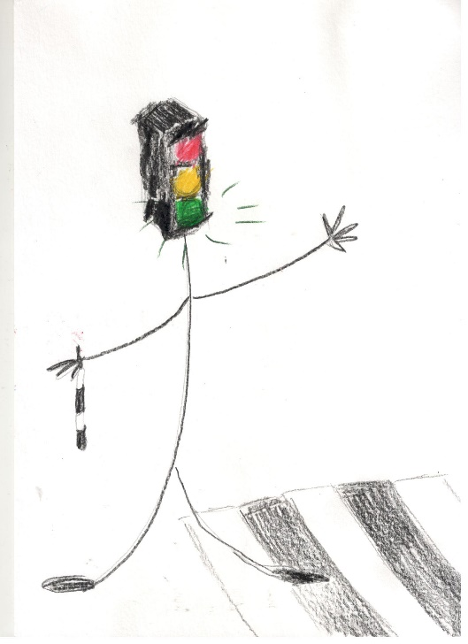
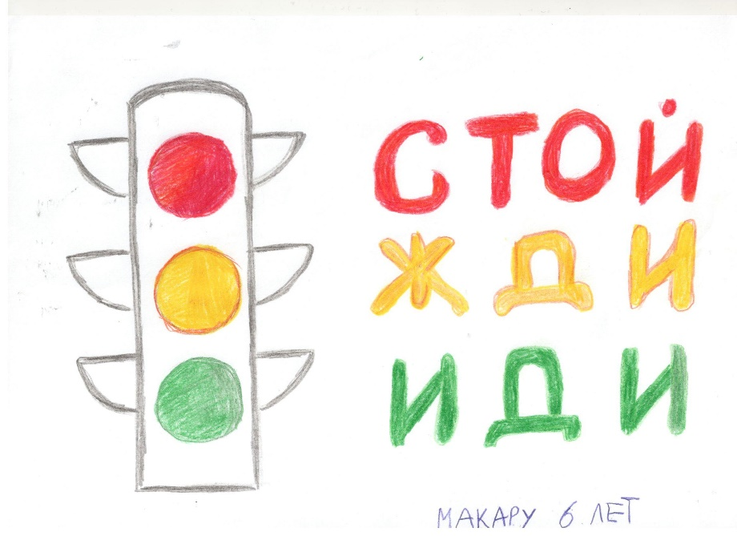
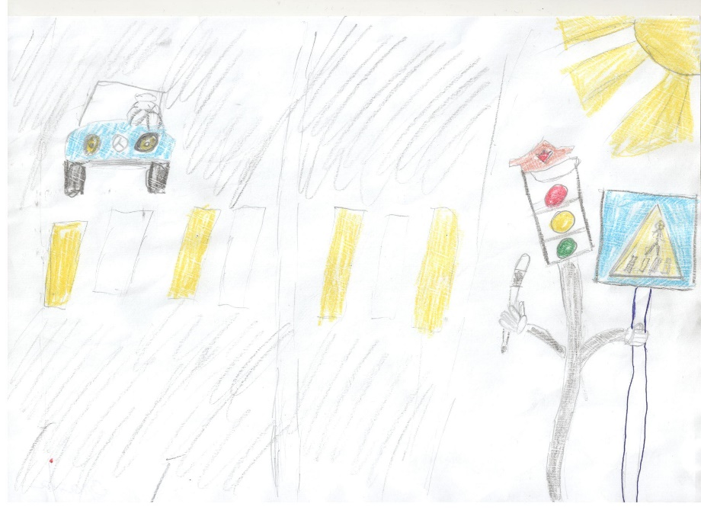
ИДИ ТОЛЬКО НА ЗЕЛЕНЫЙ
Переходить улицу можно только на зеленый свет светофора. При этом необходимо убедиться, что все автомобили пропускают пешеходов. Взрослому будет правильным повернуть голову в разные стороны и произнести вслух: «Смотрим, чтобы машины остановились».
Владимир
Макар
Злата

Slide 7
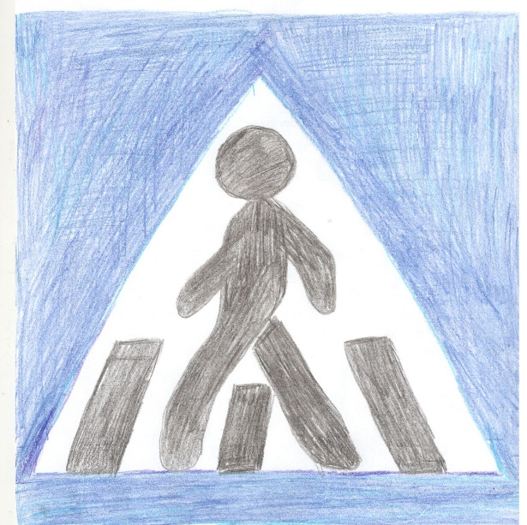
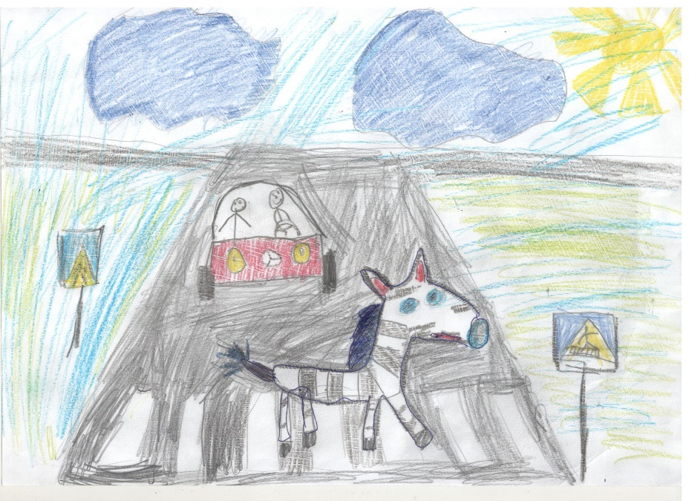
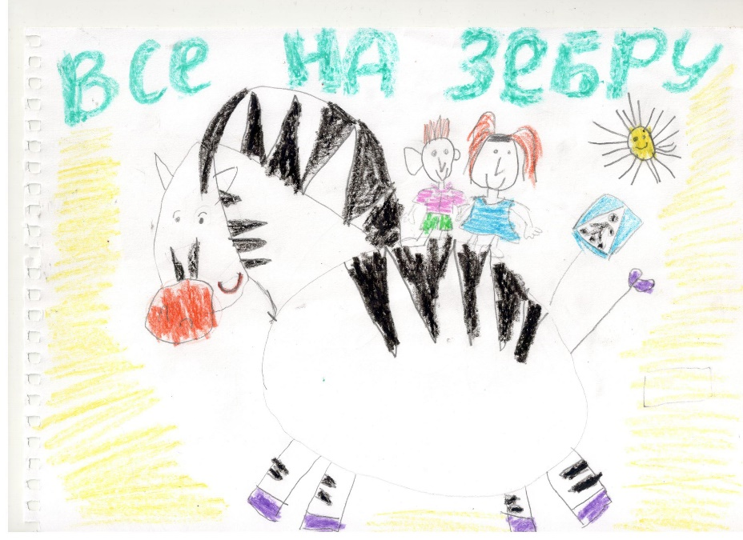
ИДИ ПО ЗЕБРЕ
Переходить проезжую часть можно только по «зебре» и только убедившись, что все автомобили остановились. В темное время суток необходимо иметь при себе предметы или одежду со световозвращающими элементами.
Макар
Злата
Тимур

Slide 8
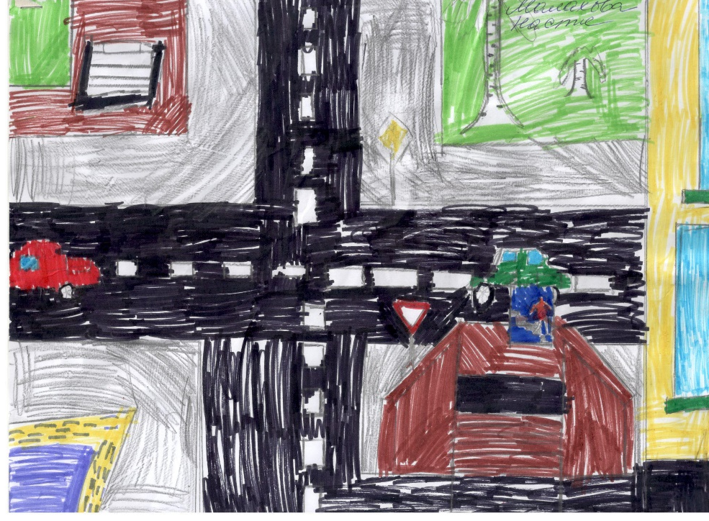
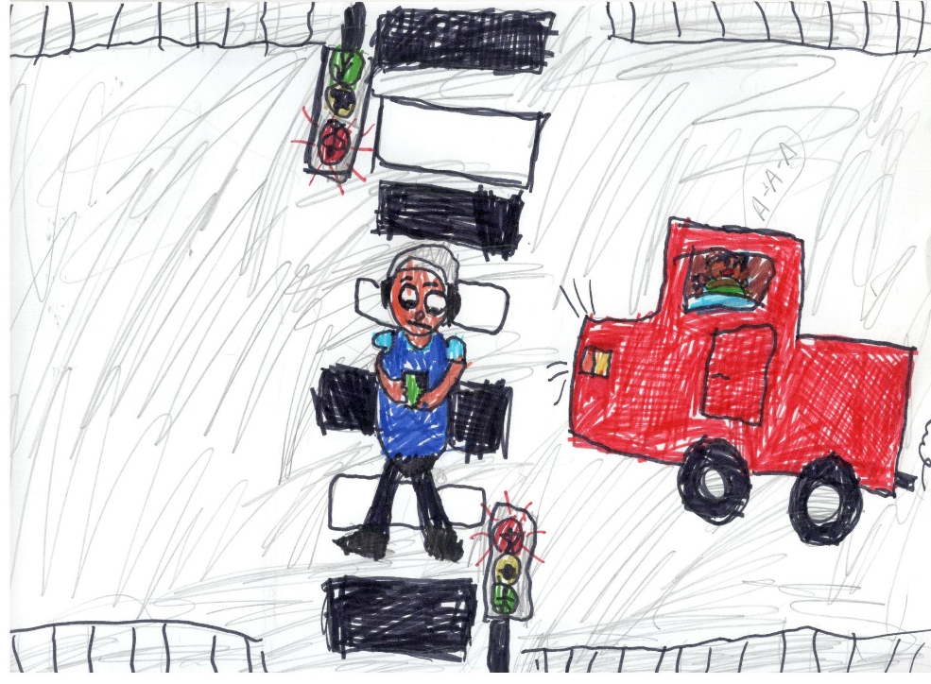
«Пешеходный переход».
Пешеход! Пешеход! Помни ты про переход! Подземный, надземный, Похожий на зебру. Знай, что только переход От машин тебя спасёт.
Анастасия
Ксения

Slide 9
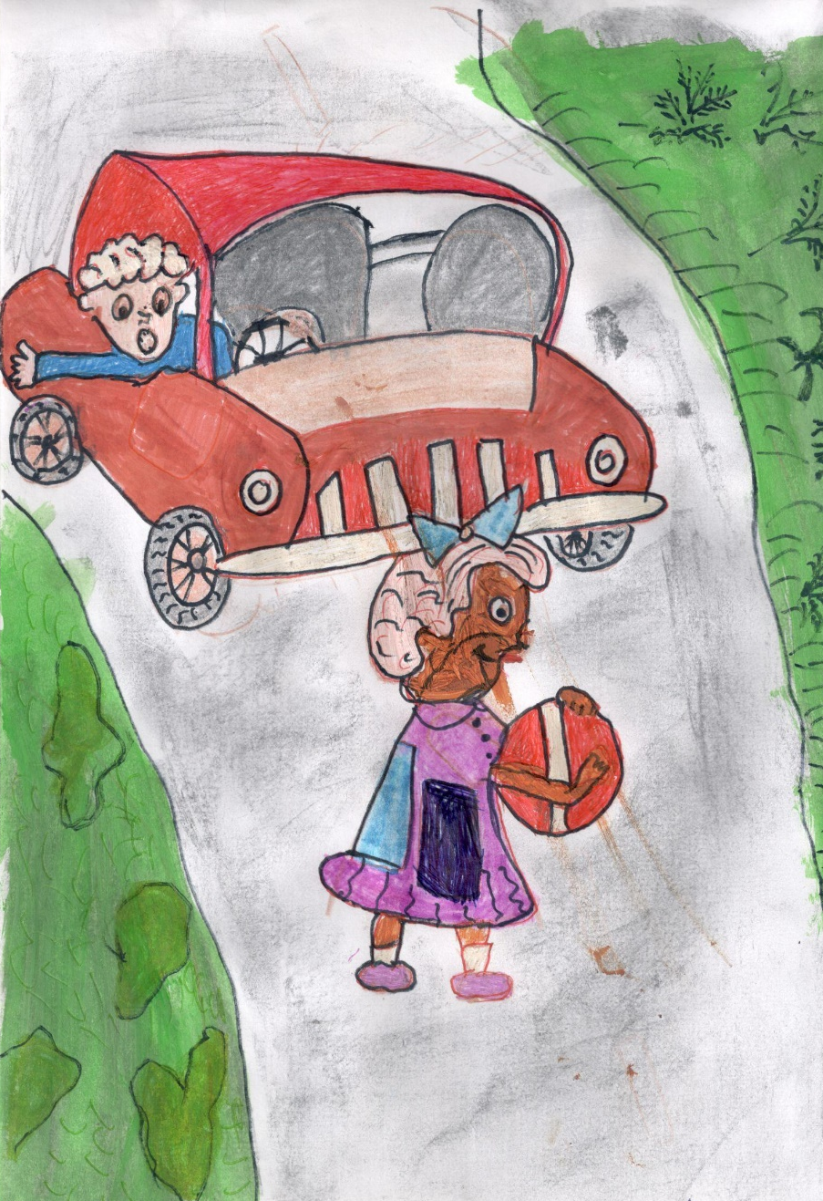
На дороге не играй никогда,
Это очень-очень опасно!
Там несутся машины всегда,
И в любой момент это станет опасно.
Даже если машин не видать,
Ты не думай, что всё безопасно.
Лучше место другое искать,
Чтоб играть, чтоб не стать тебе жалким.
На дороге играть — не шути,
Это очень опасно для жизни.
Лучше место другое найти,
Чтоб здоровым и целым быть, а не быть в гипсе.
Алина

Slide 10
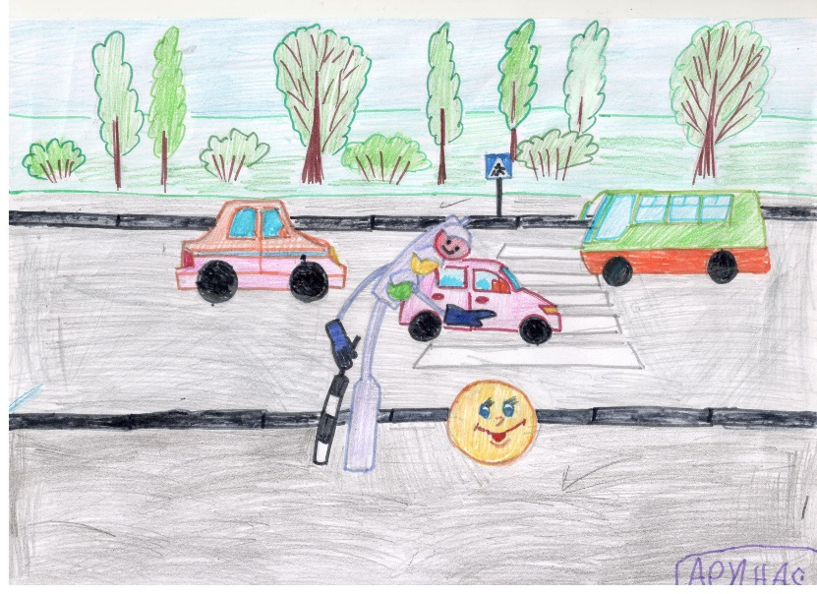
На дороге будь внимателен всегда,
Соблюдай движения правила всегда.
Не ленись правила учить,
Чтобы жизнь свою сберечь и не грустить.
Знай, что переход лишь там,
Где «зебра» иль горит сигнал светофора.
На красный стой и не иди,
На зелёный смело путь переходи.
Арина С

Slide 11
Группа «Фантазеры»
вам желает:
Пусть каждый день будет без бед,
Чтоб был здоров и счастлив ты много, много лет.
Соблюдай всегда движение правила,
Чтобы жизнь была твоя
прекрасна и счастлива!

Slide 12
